Slide 1



10:30 - 10:50
OLIKA VÄGAR TILL KOMPETENSEN
Dialog om hur vi stöttar företag att ta del av kostnadsfria vägar att säkra den kompetens som behövs.
Ivar Nilsson
Projektledare, Region Jämtland Härjedalen
Susanna Dillenbeck
Regional Utvecklingsstrateg, Region Jämtland Härjedalen

Slide 2
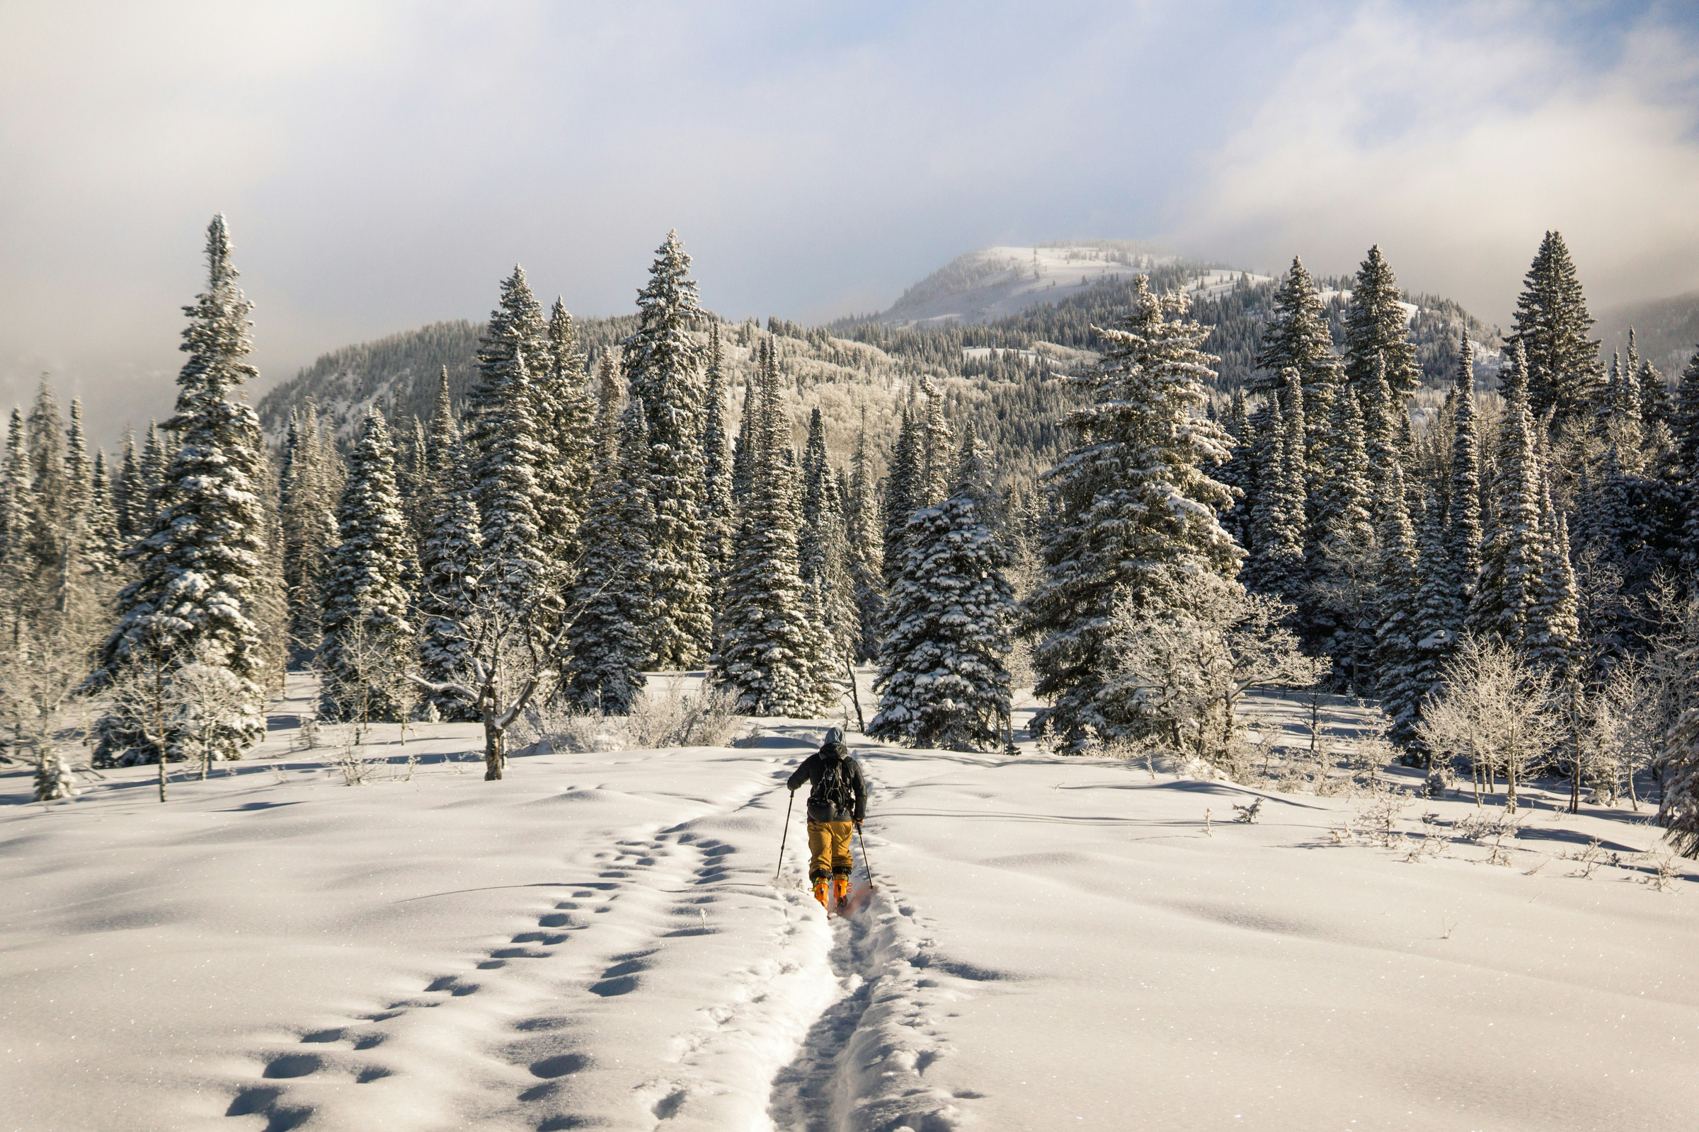
UTMANING
DET FINNS INGEN QUICK-FIX
REAKTIVA
PROAKTIVA
Vi måste anställa en toppturälskande civilingenjör med 8 års erfarenhet imorgon
Vi arbetar strategiskt med att inventera och utveckla befintlig kompetens. Vi planerar vår kompetensförsörjning långsiktigt.

Slide 3
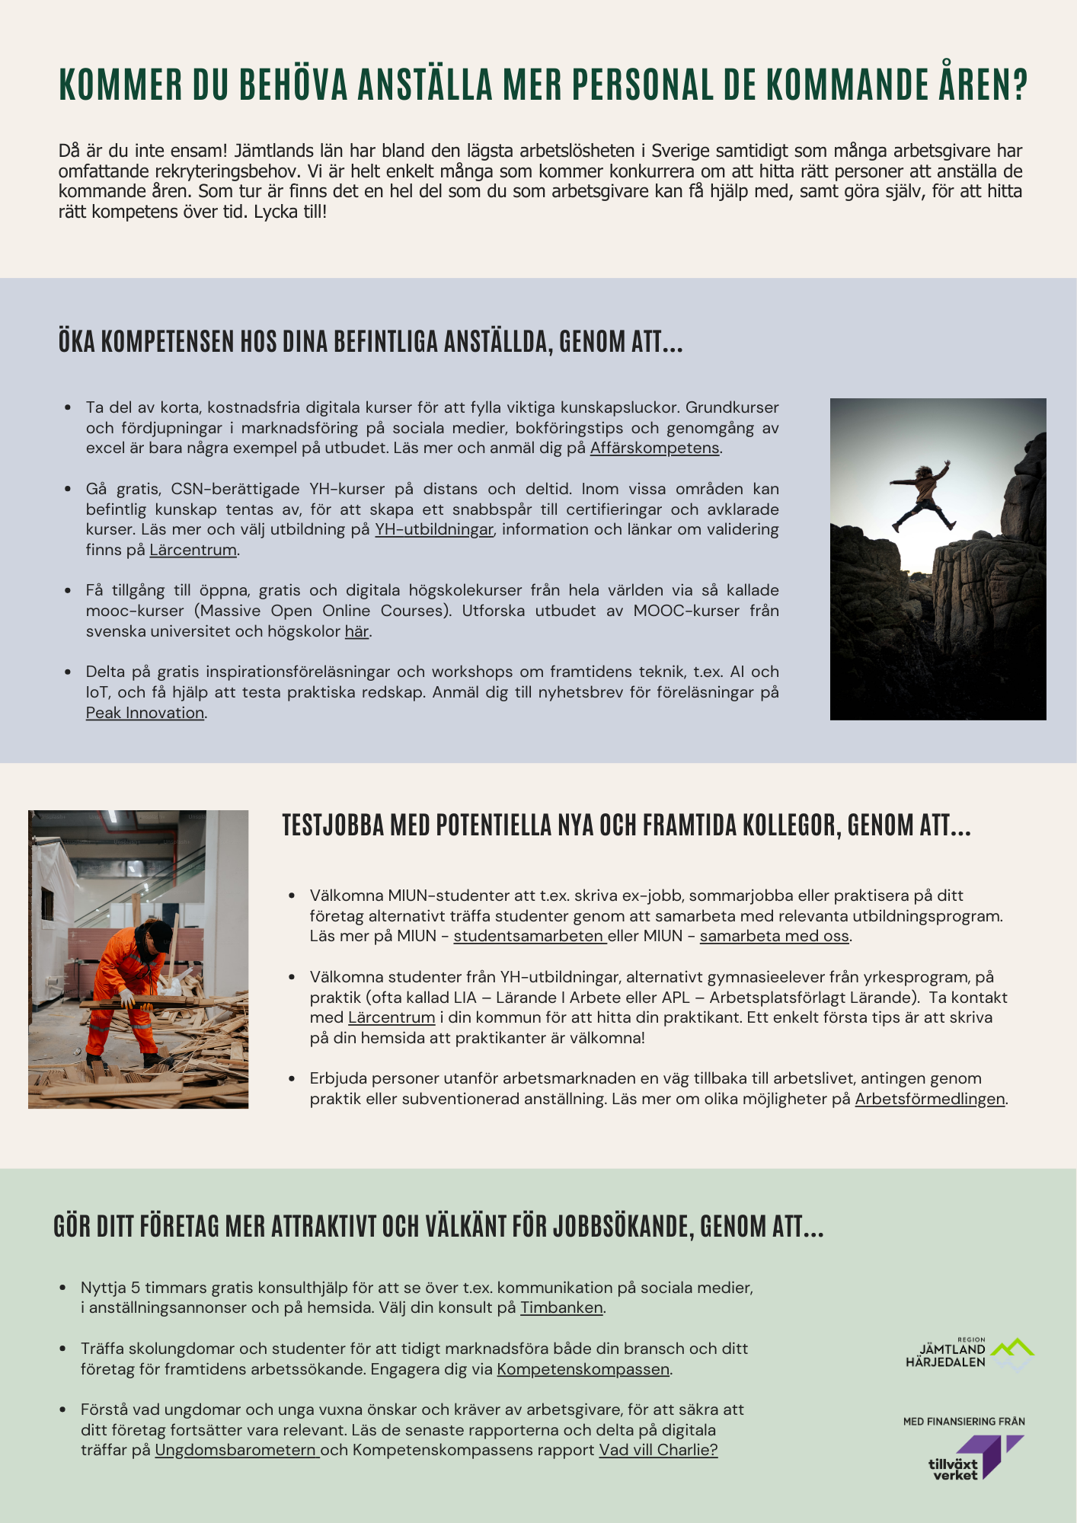

Slide 4

FRÅGOR
Att samla information såhär är ett försök att få ut budskapet att det finns saker att göra när det är svårt att rekrytera.
  Är den här typen av samlad information behjälplig?
  Vi upplever att företagare inte har tid att söka information, sätta sig in i frågan och veta vart man ska börja - hur kan vi servera med nyttig information, är detta ett försök på rätt väg?
  Vad saknas på listan? Aktörer, insatser etc?
  Kan vi utveckla konceptet och vad ser ni då som prioriterat?

